Slide 1

DIPARTIMENTO DI INGEGNERIA NAVALE, ELETTRICA, ELETTRONICA E DELLE TELECOMUNICAZIONI
CORSO DI STUDIO IN INGEGNERIA ELETTRONICA E TECNOLOGIE DELL’INFORMAZIONE
Design and Development of Voice Assistant
Candidato: Gabriele Rosasco
Relatore: Prof. Riccardo Berta

Slide 2
Contesto e scopo della tesi
Contesto
Internet of Things
Scopo
Realizzare un assistente vocale
Realizzare una App per dispositivi mobile

Slide 3
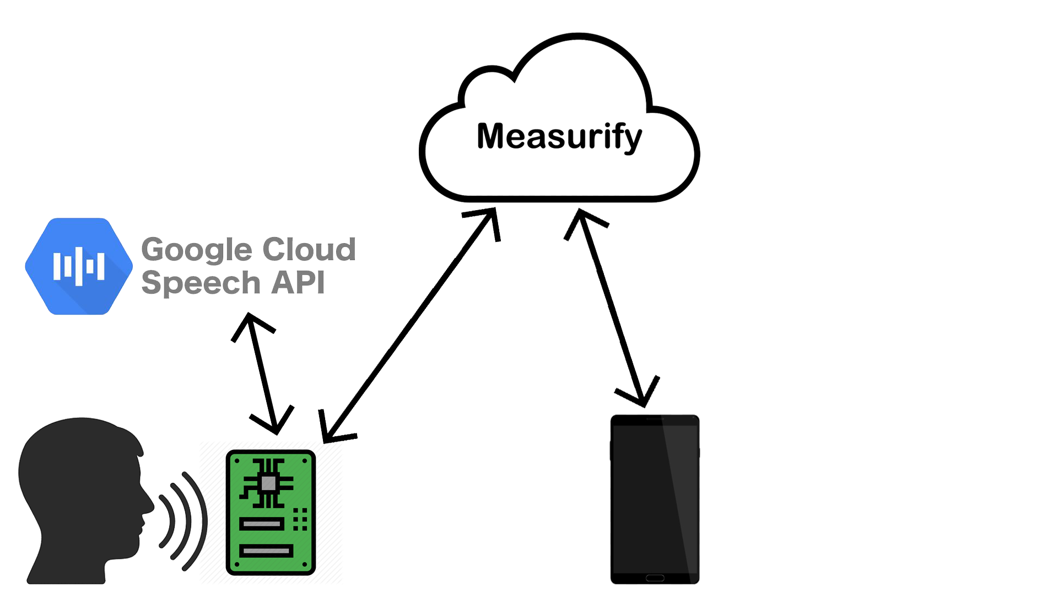
Assistente Vocale
Raspberry Pi 3
APIs
Smartphone

Slide 4


Strumenti
Voice Recognition
Package SpeechRecognition
Supporta engine online ed offline
Microsoft Bing, IBM, Google Cloud Speech API
Speech-to-Text
recognize_google()
HTTP requests
Richieste POST, GET a Measurify

Slide 5
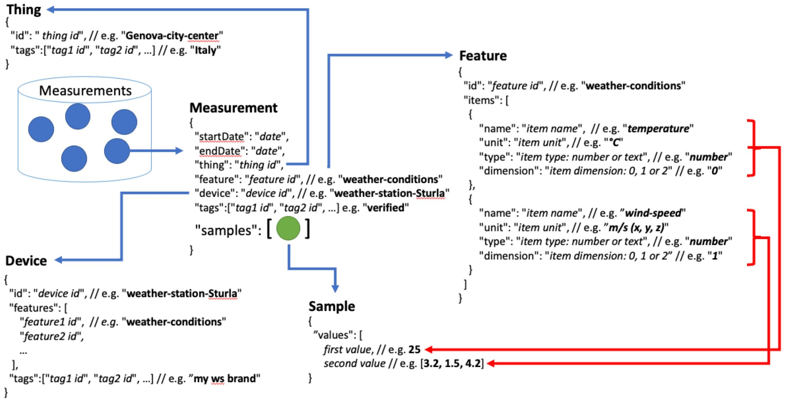
Measurify
API cloud-based measurement-oriented
Progettata e realizzata da Elios Lab dell’Università degli Studi di Genova
Concetti principali:
Thing
Utente
Feature
Comandi vocali
Device
Command recorder
Measurement

Slide 6
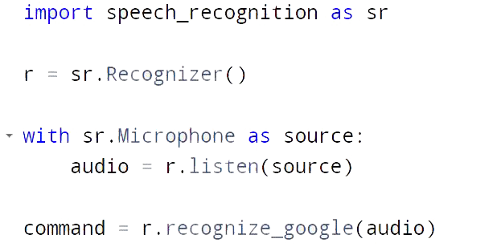
Funzionamento sistema embedded
Login a Measurify
POST request a url/v1/login
body {username, password}
Store del token ricevuto in risposta
Sistema Push-to-Talk
Registrazione voce
Speech-to-Text
Invio comandi vocali a Measurify
POST request {header = token, body = command}
Ricezione comandi vocali precedentemente invitati
GET request {header = token}
Codice monitoraggio token

Slide 7
Funzionamento Applicazione Smartphone
Login Page
Estende il target della app a chiunque abbia accesso a Measurify
Accesso a tutte le frasi che l’utente ha detto al dispositivo
La HomePage contiene una ListView dei comandi vocali
Supporto push notifications
L’utente viene notificato ogni volta che una frase viene registrata, anche se la App è spenta o in background

Slide 8

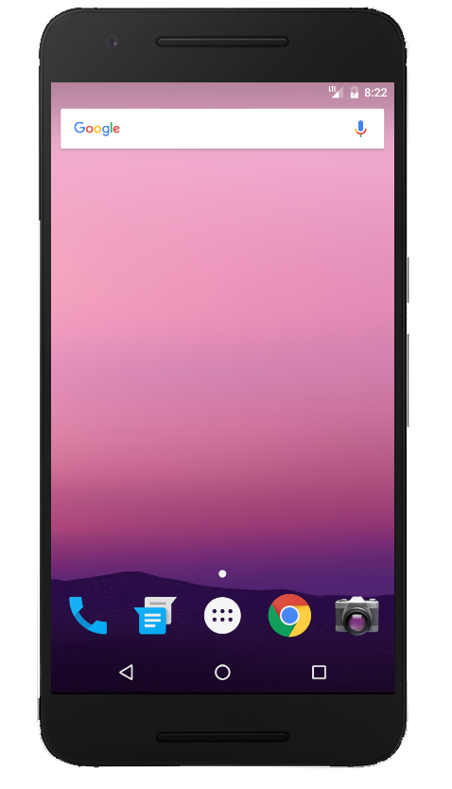


Applicazione Smartphone
Strumenti utilizzati:
Flutter
Visual Studio Code
Android Emulator
Firebase Cloud Messaging

Slide 9
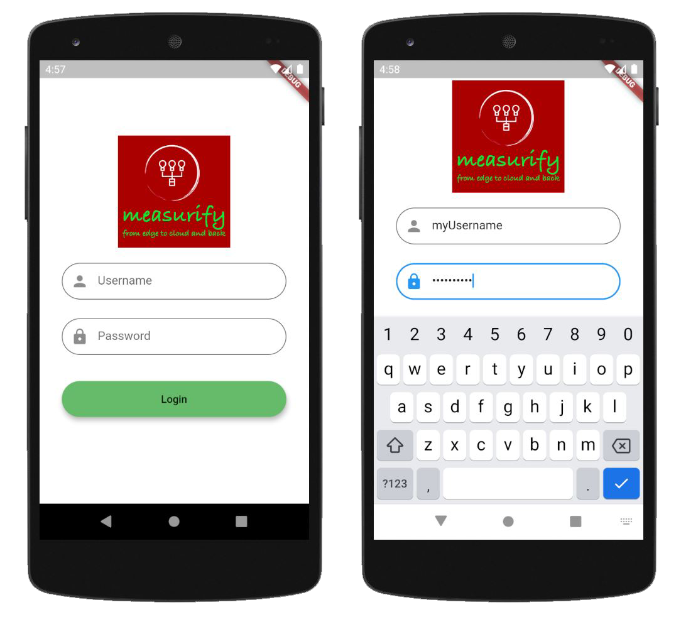
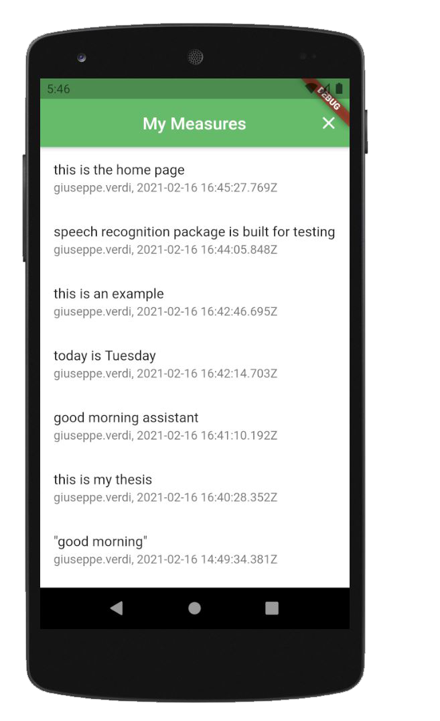
LoginPage e HomePage

Slide 10
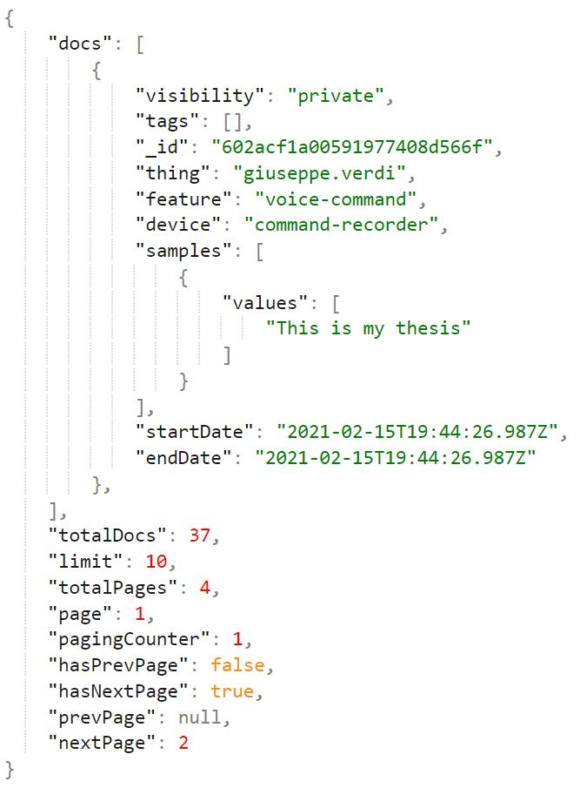
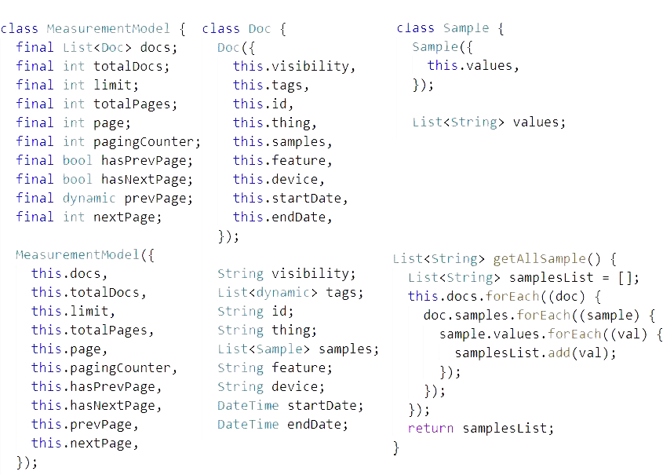
Classi e metodo getAllSample()

Slide 11
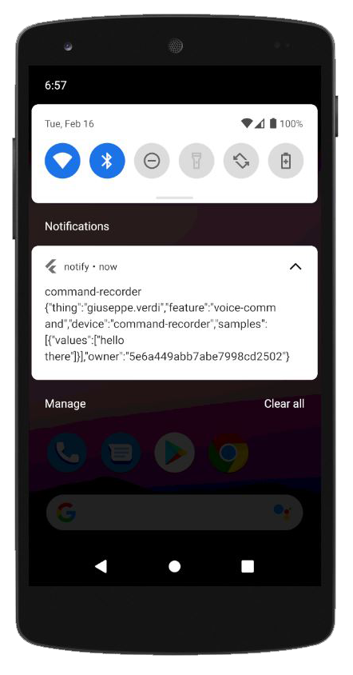
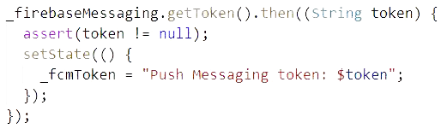
Notifiche Push
Risorsa Subscription
POST request a url/v1/subscriptions
Body {token, thing, device}
Si può cancellare con una DELETE request
Firebase Token
Identifica univocamente il device

Slide 12
Sviluppi futuri
Miglioramenti assistente virtuale
Sfruttare anche engine offline
Lasciando il microfono aperto ed effettuando il parsing dello Speech-to-Text si può dare un nome all’assistente
Comunicazione con altri servizi
Aggiungere funzionalità alla App
Renderla disponibile per dispositivi iOS
Richieste di DELETE
Metodi onTap() applicati ai comandi vocali che mostrano informazioni aggiuntive

Slide 13
Conclusioni
Comprendere a pieno il funzionamento di un Assistente Virtuale e costruirne le fondamenta
Acquisire familiarità con OS Raspbian
Conoscere nuovi linguaggi di programmazione
Ottenere le basi nello sviluppo di Applicazioni embedded e mobile

